Slide 1
Тема урока:
Зри в корень!
(Этимология слов)

Slide 2
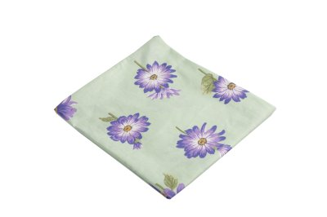
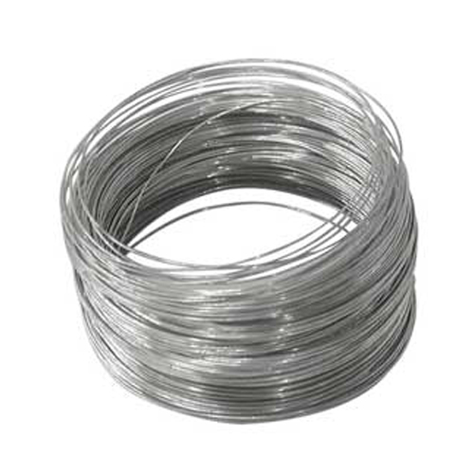
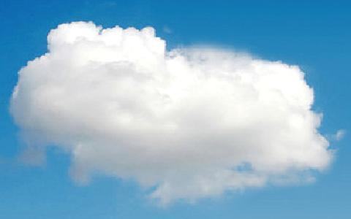
Что общего между волком, наволочкой, проволокой и облаком?

Slide 3
Сергей Островой «Первородство»
К словам привыкаешь
день ото дня,
А они первородного
смысла полны...
И когда я слышу:
– Извини меня! –
Это значит:
– Исключи меня из вины!
У слова цвет своего огня.
Свое первородство. Свои рубежи.
И когда я слышу:
– Обереги меня! –
Это значит:
– Берегами меня окружи!
У слова есть корни. И есть родня.
Оно не подкидыш
под сирым кустом.
И когда я слышу:
– Защити меня! –
Это значит:
– Спрячь меня за щитом!
Вслушайся. Вникни. Не позабудь.
У слова свой норов. Свое нутро.
И если ты в эту проникнешь суть –
Слово тебе сотворит добро.

Slide 4
Разноуровневые задания по теме: «Глагол»
1-й уровень
Определите спряжение глаголов: привыкаешь, слышу,
значит, проникнешь, сотворит. Поясните свой ответ.
2-й уровень
Выпишите глаголы в разных наклонениях (по 2
глагола на каждое наклонение). Если в тексте
стихотворения нет глаголов в каком – либо из
наклонений, то приведите собственный пример.
3-й уровень
Вспомните порядок морфологического разбора глагола.
Выполните морфологический разбор глагола слышу

Slide 5
Информационный текст «Что такое «этимология»?
Этимология – это один из наиболее интересных и увлекательных
разделов науки о языке.
В Толковом словаре С.И. Ожегова даются следующие значения
слова «этимология»:
1. Э. – раздел языкознания, изучающий происхождение слов.
2. Э. – происхождение того или иного слова или выражения.
Существуют этимологические словари, которые содержат в себе
секреты и тайны слов. Материал этимологических словарей дает
представление о том, в каком языке возникло то или иное слово, какой
путь прошло оно в своем развитии, в каких языках зафиксировано.
Судьба некоторых слов необычайно интересна! Например, слово
«кенгуру». Это слово появилось благодаря Джеймсу Куку. Он спросил у
туземца (австралийца) как называется животное, за которым он сейчас
наблюдает. Вопрос был задан по–английски, австралиец, естественно, не
понял и ответил: «Гангару», что означало: «Я не понимаю». Кук в полной
уверенности, что получил ответ на вопрос, записал, что животное
называется «кенгуру».

Slide 6
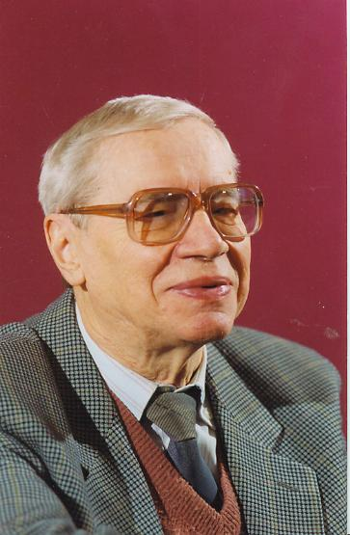
Н.М. Шанский
Этимологический словарь
русского языка: В 4-х т.
М.: 1968

Slide 7
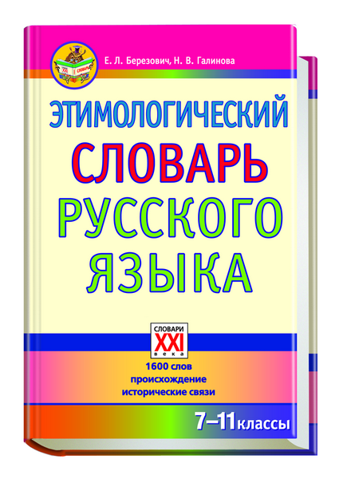
Этимологические словари

Slide 8
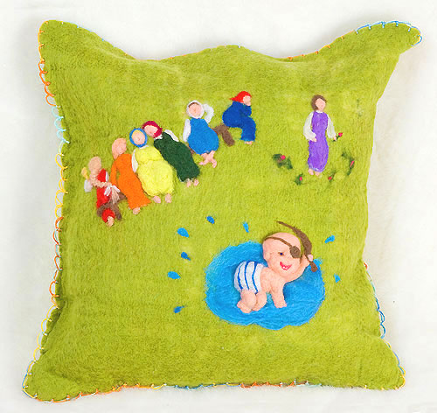
1 группа – роль этимологии в понимании пословиц
Угадайте пословицу по картинке:

Slide 9
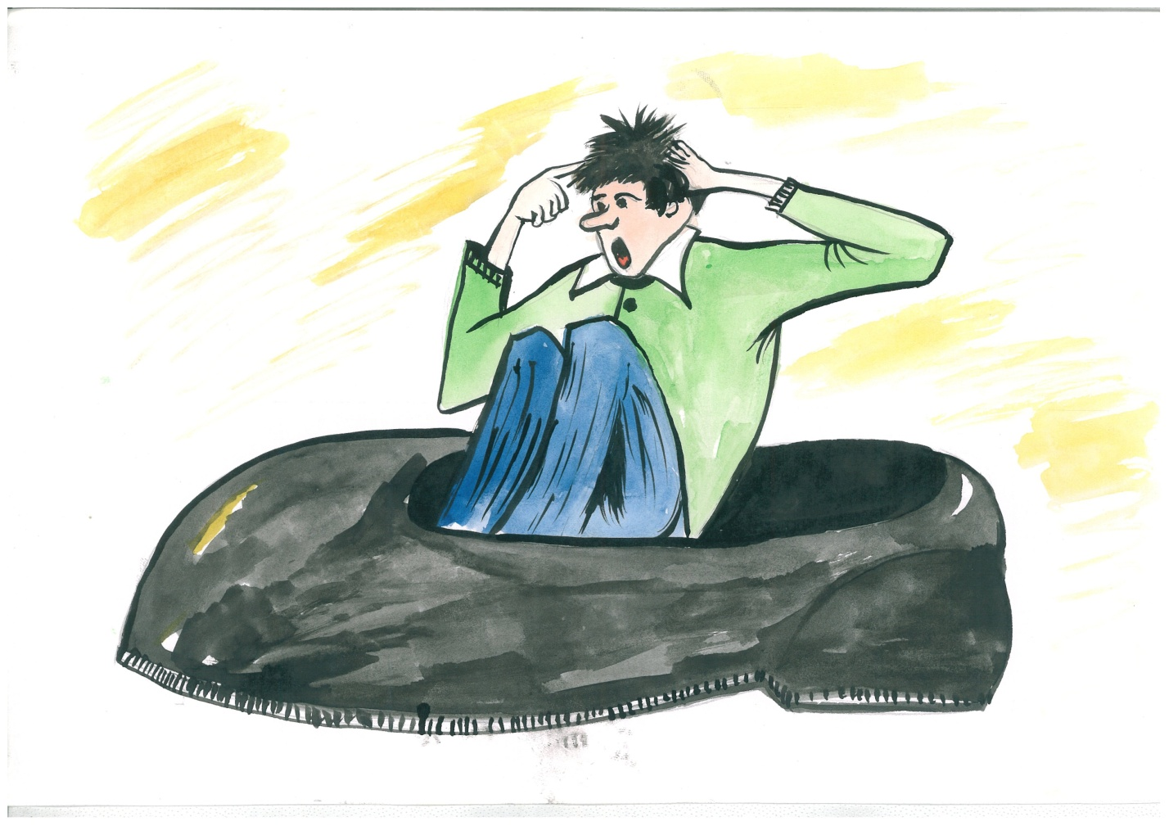
2-я группа – роль этимологии в изучении фразеологизмов
Угадайте фразеологизм по картинке:

Slide 10
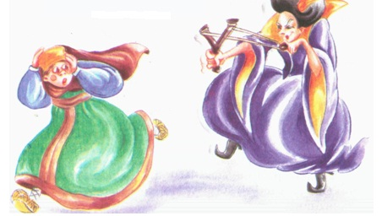
3-я группа – роль этимологии в изучении языка художественных произведений
Рассмотрите иллюстрацию к «Сказке о
мертвой царевне и о семи богатырях»
А.С. Пушкина

Slide 11
Рогатка

Slide 12
Петя Ошибкин толкует слова:
Потомок – начальник,
откладывающий дела на потом.
Ласточка – женщина в ластах.
Известняк – популярный человек.

Slide 13
Петя Ошибкин толкует имена одноклассниц:
Лена не любит работать, ленится.
Катя любит кататься летом на роликах
и велосипеде, зимой на коньках.
Маша при встрече всегда машет рукой.

Slide 14
Словари имен и фамилий

